Slide 1
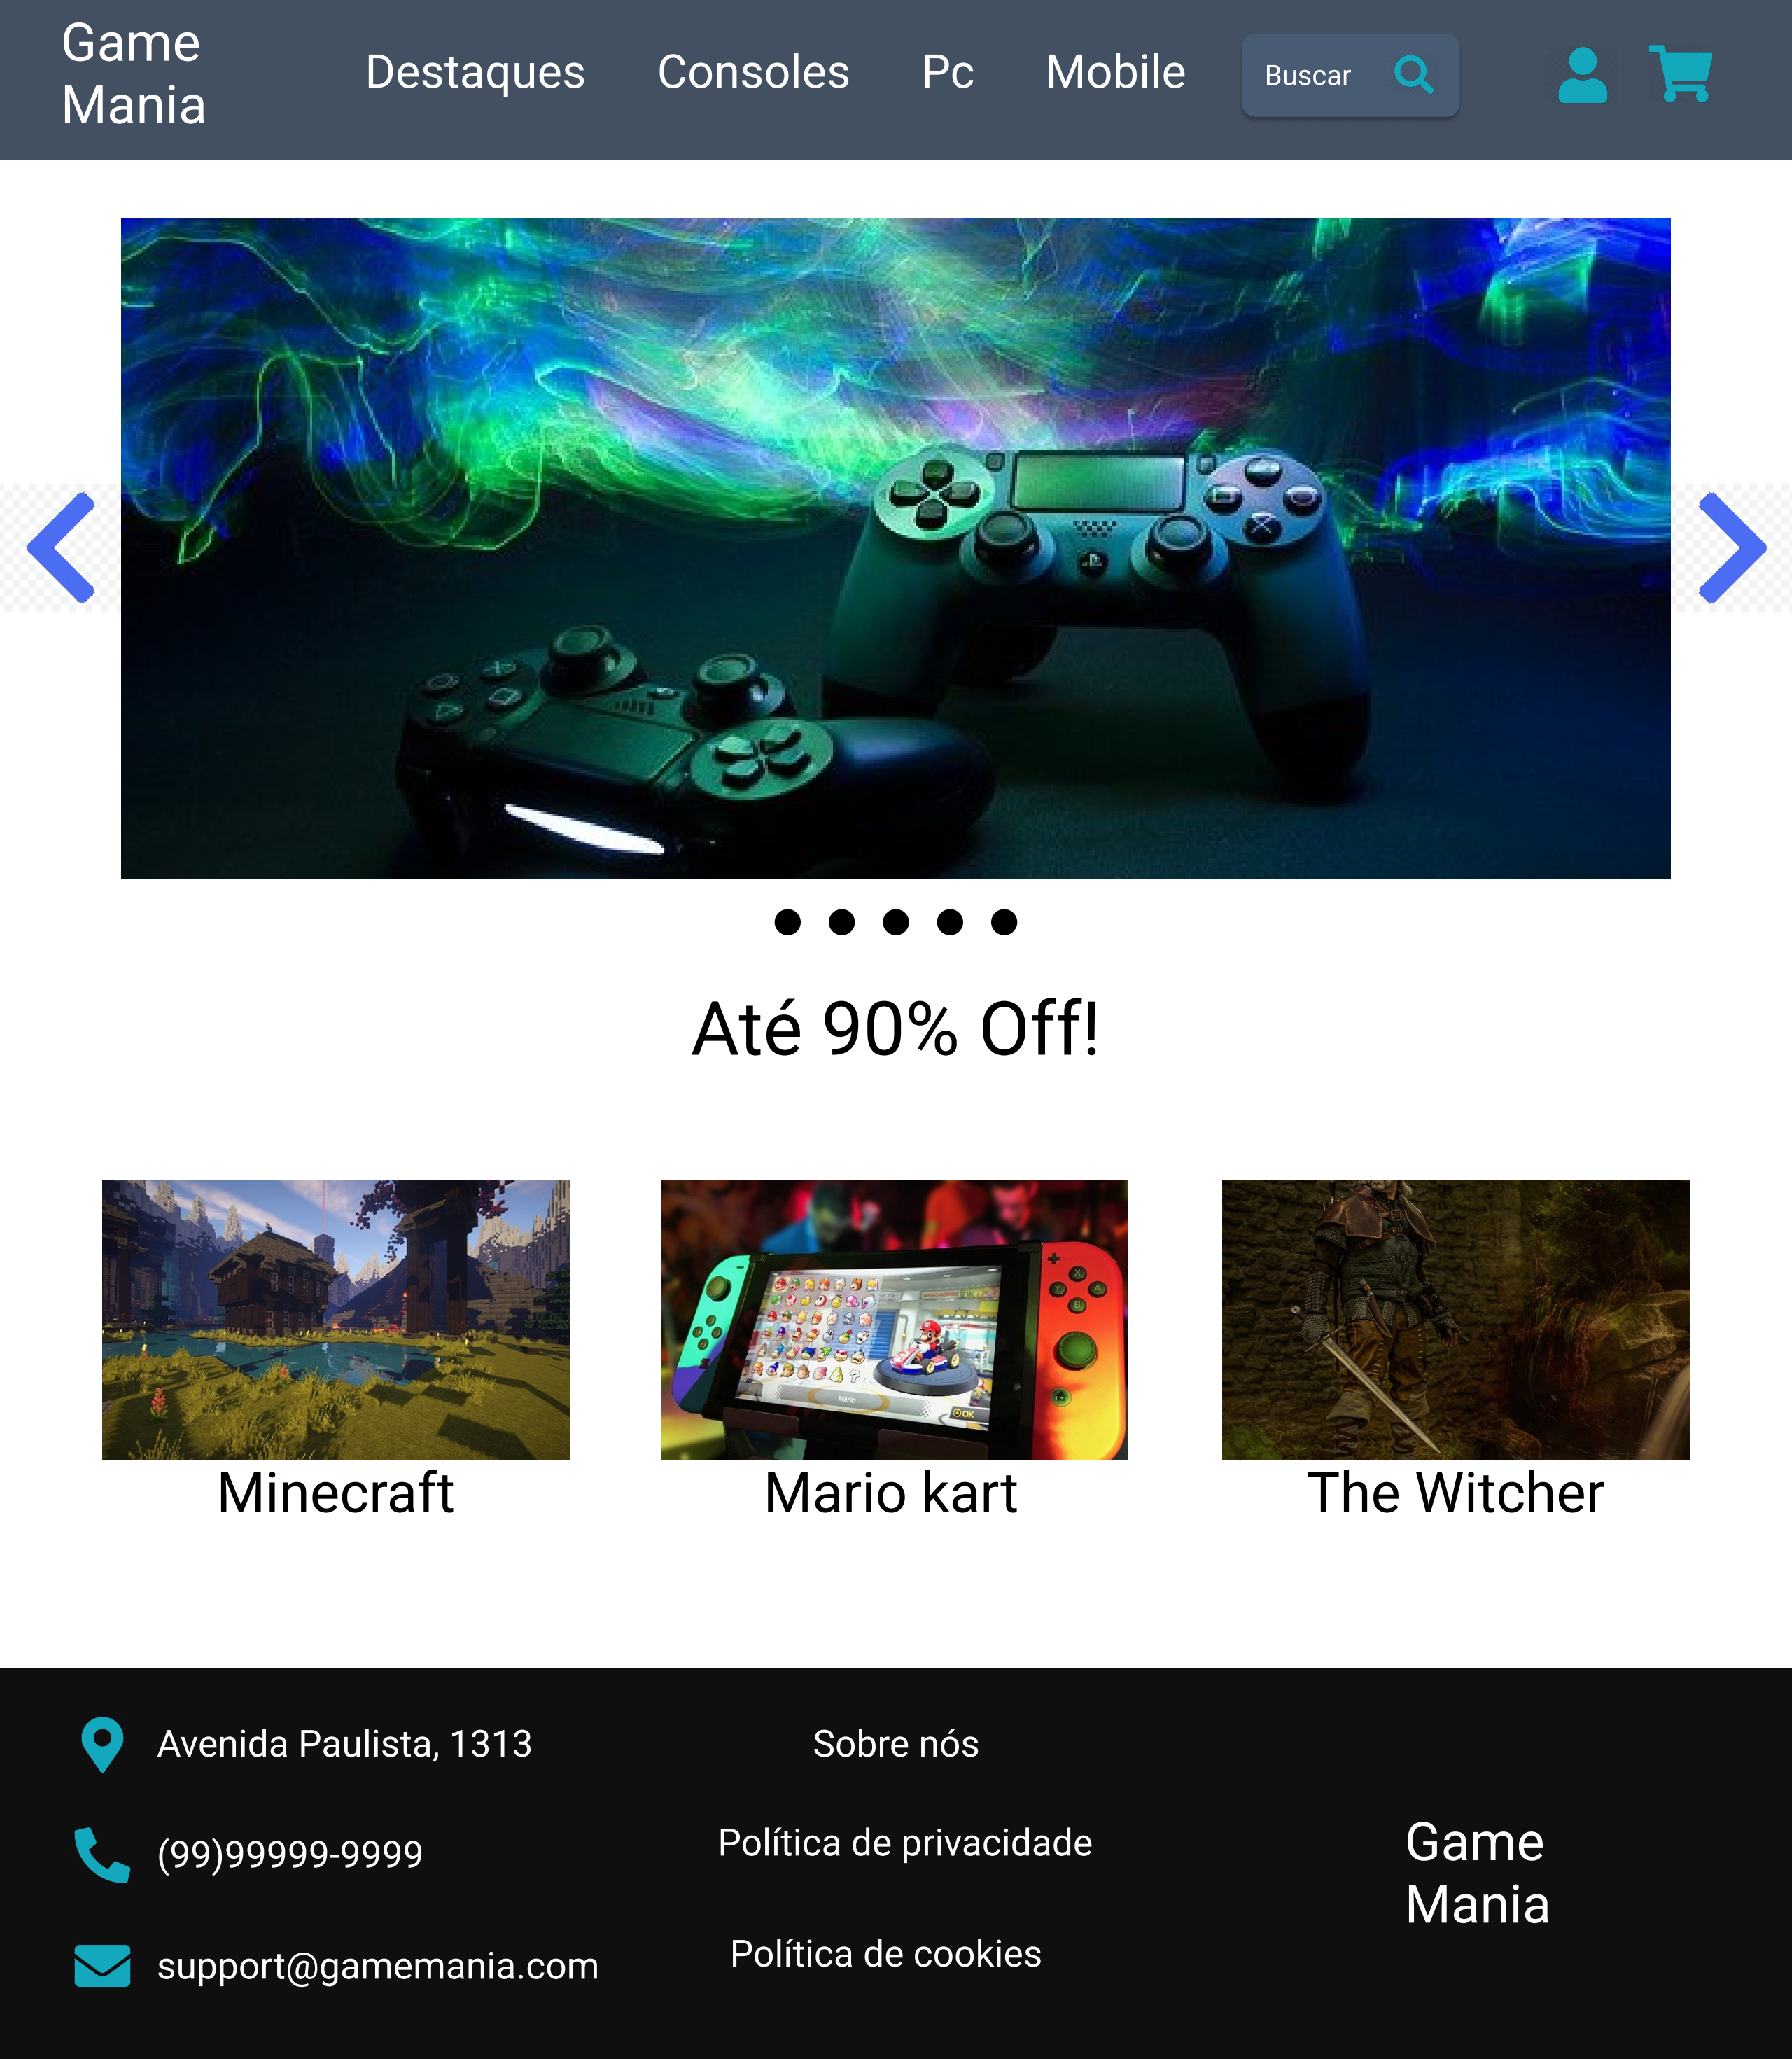
Modelo Desktop

Slide 2
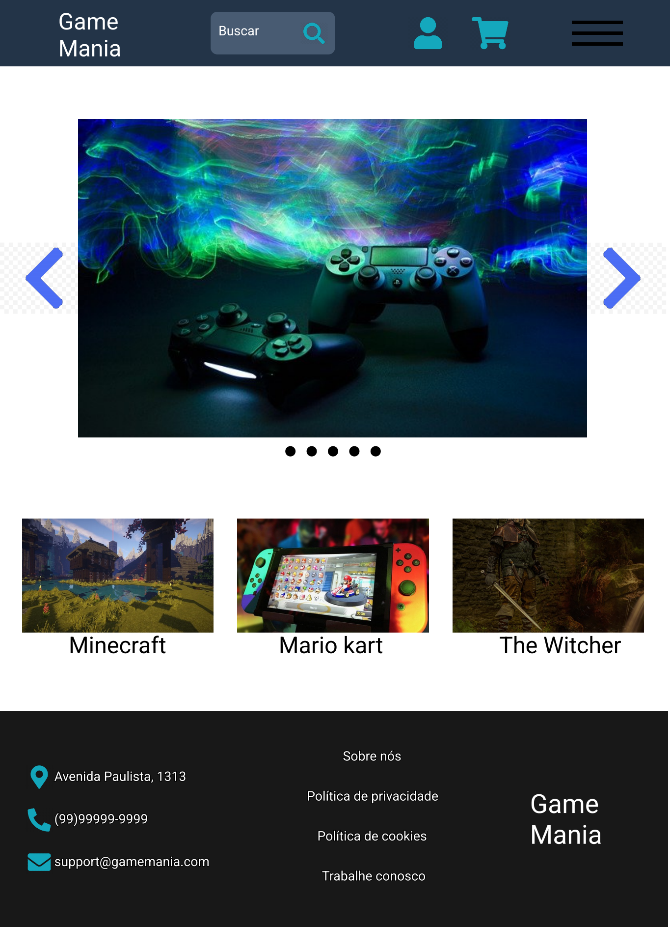
Modelo Tablet

Slide 3
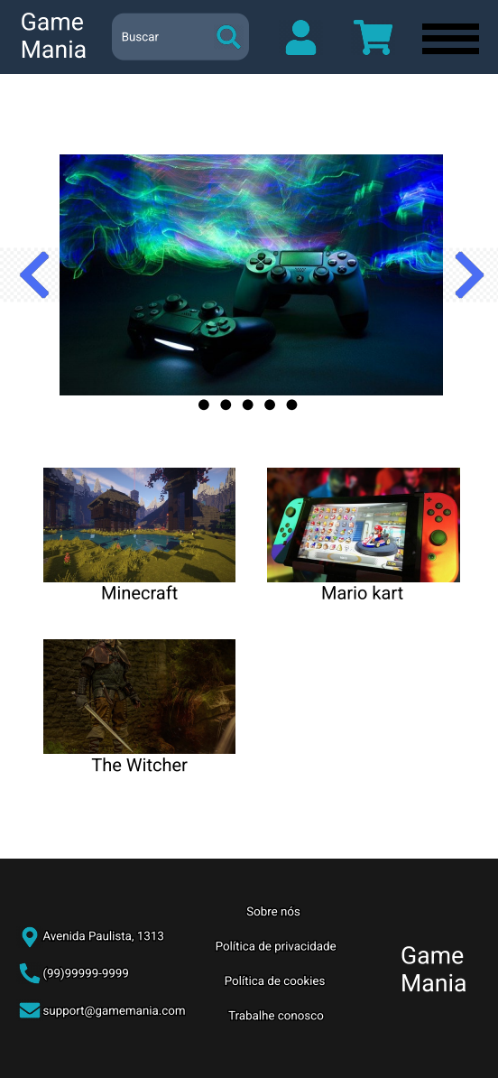
Modelo Mobile

Slide 4
Justificativa
Como solicitado pela cliente, o layout apresenta um formato minimalista, objetivo e com poucas cores, sendo usadas somente as desejadas (azul e preto para fundo e branco para texto).

Slide 5
UX, UI e Design Interativo
O layout apresenta de maneira clara o site, sem a presença de publicidade ou outras informações poluindo o conteúdo principal, além de possuir um menu intuitivo com barra de pesquisa, área de login e carrinho de fácil identificação.

Slide 6
Dificuldades
A principal dificuldade foi o planejamento da disposição dos elementos no site em formato Desktop. Após isto o processo é facilitado, pois nas versões tablet e mobile basta adaptar para os respectivos tamanhos.
Outra dificuldade encontrada foi a logo, não sendo produzida neste trabalho, reforçando a importância do designer na equipe.

